Slide 1

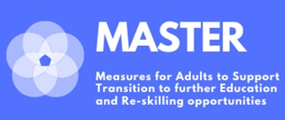

L’esperienza del progetto MASTER in Italia
L’autovalutazione e la formazione sulla competenza personale, sociale e di apprendimento per le persone adulte
2019-1-IT02-KA204-063178

Slide 2

Progetto co-finanziato dal programma Erasmus+ della Commissione Europea. Il sostegno della Commissione europea alla produzione di questa pubblicazione non costituisce un'approvazione del contenuto, che riflette esclusivamente il punto di vista degli autori, e la Commissione non può essere ritenuta responsabile per l'uso che può essere fatto delle informazioni ivi contenute.

Slide 3
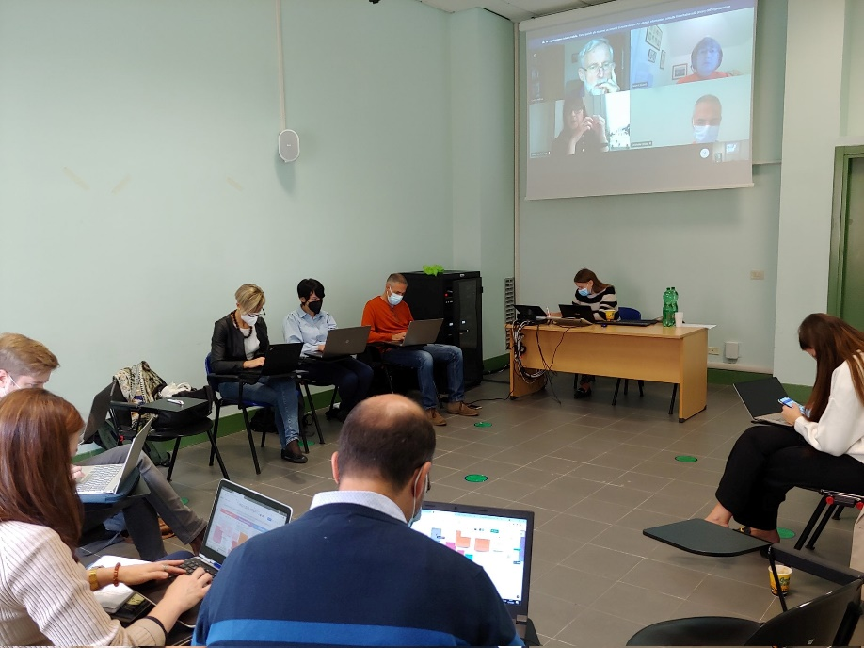
Il progetto
MASTER è un progetto ERASMUS+ che ha l’obiettivo di facilitare la partecipazione alle opportunità formative ed al mercato del lavoro, da parte degli adulti che hanno bisogno di aggiornare le proprie competenze, sviluppando le loro capacità di autovalutazione e la loro competenza personale, sociale e di apprendimento [PSL].
Per raggiungere questo obiettivo, il progetto ha previsto specifiche attività di autovalutazione e formazione.

Slide 4
La scelta della competenza PSL
La competenza personale, sociale e la capacità di imparare a imparare consiste ne “la capacità di riflettere su sé stessi, di gestire efficacemente il tempo e le informazioni, di lavorare con gli altri in maniera costruttiva, di mantenersi resilienti e di gestire il proprio apprendimento e la propria carriera. Include la capacità di affrontare l’incertezza e la complessità, di imparare a imparare, di sostenere il proprio benessere fisico ed emotivo, di empatizzare e gestire i conflitti” [COM(2018) 24 final].
La competenza rappresenta un’ampia gamma di abilità trasversali a diverse professioni e settori che, promuovendo l’autoconsapevolezza, possono essere considerate tra quelle più importanti per gli adulti che hanno bisogno di aggiornare le proprie competenze e di riattivarsi/rimotivarsi.
È una delle competenze di base meno considerata sia nell’ambito delle priorità istituzionali sia nella definizione di strumenti di orientamento, formazione e valutazione da parte dei soggetti che operano nei diversi settori dell’educazione.

Slide 5

L’autovalutazione
Percorso di identificazione e autovalutazione della Competenza Personale, Sociale e Capacità di Imparare a Imparare (PSL) da parte di persone adulte con bassa qualifica/titolo di studio, finalizzato all’attivazione di un processo di empowerment per promuovere e facilitare l’accesso ad opportunità di formazione e Lavoro, ed alla partecipazione attività alla società.
Destinatari
Italia - 40 adulti (13 donne, 27 uomini), low skilled, disoccupati di lungo corso
Cipro - 40 adulti, low skilled, migranti e/o disoccupati
Gran Bretagna – 59 adulti, low skilled, a rischio di vulnerabilità sociale
Portogallo - 40 adulti, low skilled, disoccupati
Periodo di realizzazione
Ottobre 2020 – Febbraio 2021

Slide 6
Gli strumenti
L'autovalutazione è stata svolta attraverso 2 strumenti, selezionati e adattati a livello pedagogico dall'Università degli Studi Roma Tre:
il Questionario sulla percezione delle proprie competenze e convinzioni (QPCC)
Competence Cards for professional and immigration counselling
entrambi già testati con obiettivi e target group diversi da quelli dell'autovalutazione realizzata in MASTER.

Slide 7
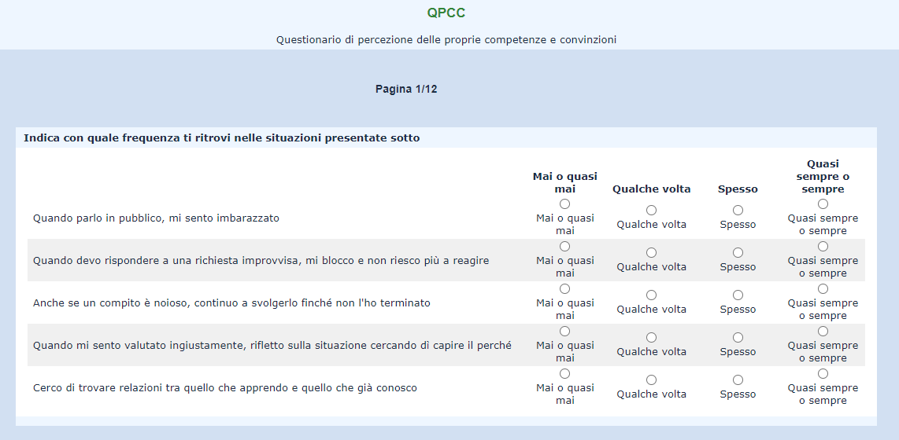
Gli strumenti
Questionario sulla percezione delle proprie competenze e convinzioni (QPCC)

Slide 8
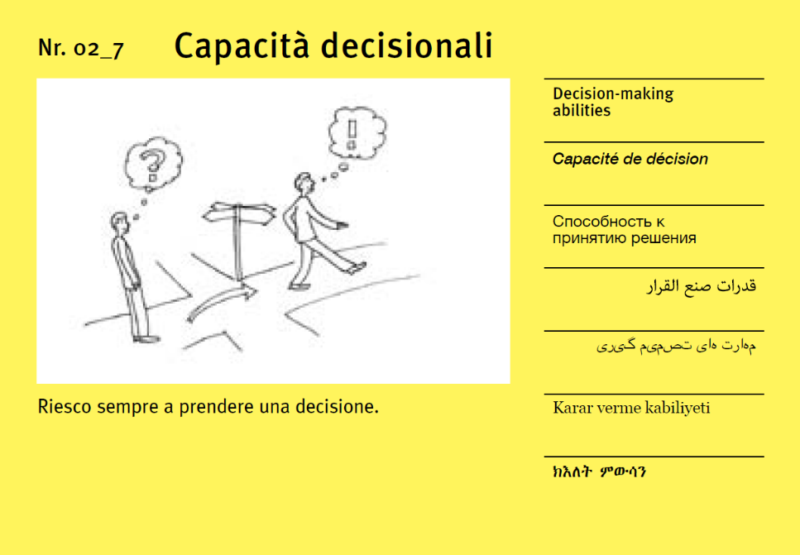
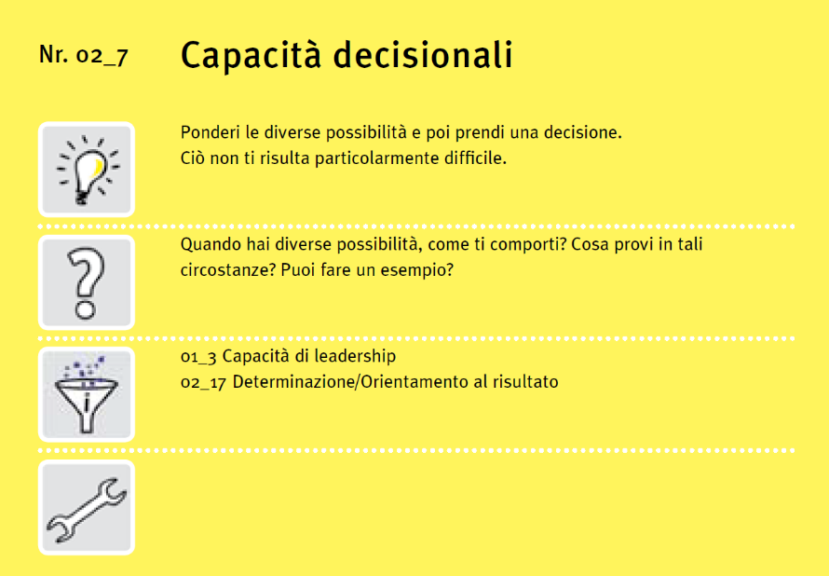
Gli strumenti
Competence Cards for professional and immigration counselling

Slide 9
Il percorso (1)
Gli strumenti sono stati somministrati online, a causa delle restrizioni dovute all’emergenza COVID19, da professionisti dell'orientamento e della formazione, durante 3 sessioni:
Prima sessione – piccoli gruppi:
presentazione dell’autovalutazione e delle competenze da valutare, degli obiettivi e delle modalità di svolgimento, conoscenza tra le professioniste e gli/le utenti
Seconda sessione – individuale:
processo di autovalutazione attraverso uno degli strumenti, supportato da una professionista di FORMA.Azione
Terza sessione - individuale:
discussione con gli utenti degli esiti del processo di autovalutazione, attraverso un report che sintetizza i loro punti di forza e le competenze da migliorare.
Richiesta di feedback agli/alle utenti a) nel primo incontro rispetto alla comprensione della competenza PSL e del percorso da realizzare, b) nel terzo incontro rispetto al processo di autovalutazione e alla sua utilità per l’autoconsapevolezza e la riattivazione.

Slide 10
Il percorso (2)
Reperimento degli utenti attraverso l’attivazione di contatti con:
gli/le utenti dei corsi di FORMA.Azione e passaparola;
il Centro per l’Impiego di Perugia, i Servizi di Accompagnamento al Lavoro - SAL - di Gubbio, Gualdo Tadino, Spoleto, una cooperativa sociale operante a Terni;
i CPIA del territorio e le organizzazione del Terzo Settore a Perugia.
CPI Perugia: somministrazione degli strumenti da parte di orientatrici interne
SAL/Cooperativa Sociale Terni: reperimento utenti e supporto al percorso di autovalutazione con la presenza di operatori e operatrici durante le sessioni.
CPIA e organizzazione del Terzo Settore: difficoltà organizzative per l’effettivo coinvolgimento nel processo (tempistica, restrizioni COVID alle loro attività)
Attivazione dal basso di un processo di collaborazione tra FORMA.Azione e Servizi pubblici per l'impiego - professionisti del settore pubblico e privato hanno lavorato insieme, sviluppando e sperimentando approcci e metodologie comuni.
Stanno attualmente lavorando per sistematizzare le pratiche che hanno costruito, nell’ambito di un processo di apprendimento tra pari.

Slide 11
A cosa è servita, secondo voi, l’autovalutazione?
E’ stata utile? Se si, in che modo?
.

Slide 12
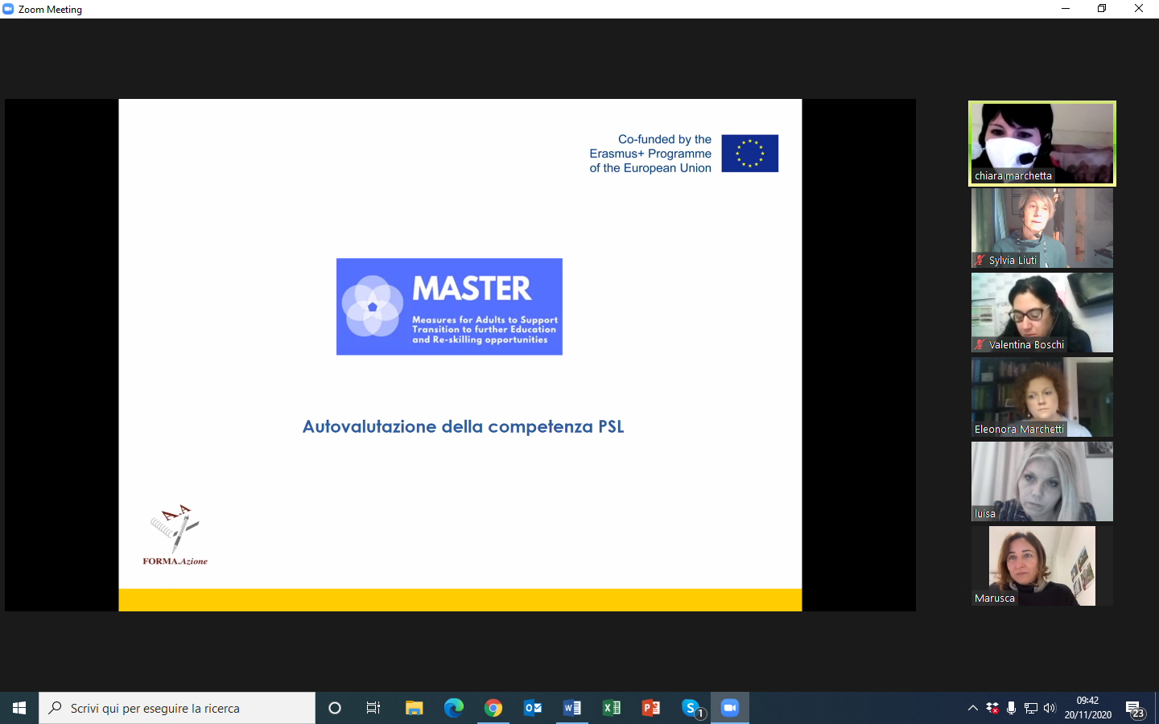
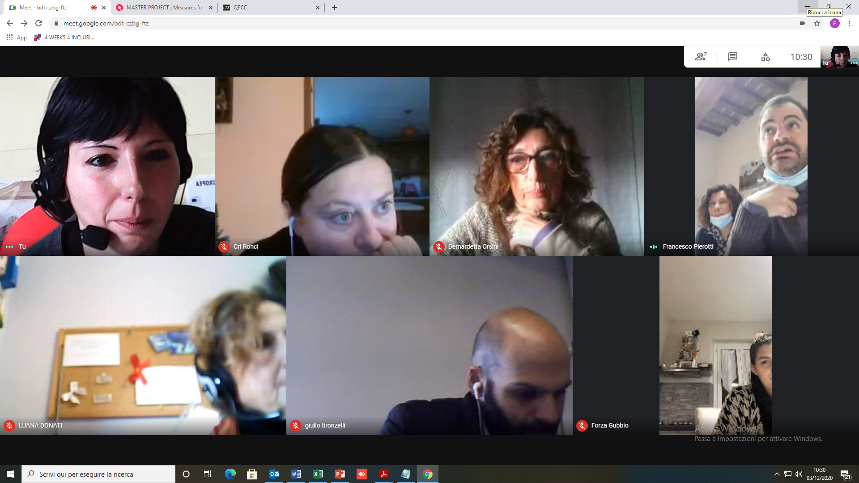
Principali risultati
Coinvolgimento degli utenti in un processo che ha dato loro l'opportunità:
di essere più consapevoli delle proprie capacità,
di migliorare la propria autostima,
di riflettere sulla possibilità di imparare anche dai fallimenti,
di acquisire informazioni rilevanti per la loro futura partecipazione a percorsi di reskilling,
come effetto collaterale, di migliorare le proprie competenze digitali con specifico riferimento all'utilizzo degli strumenti di videoconferenza.
.

Slide 13
Sperimentiamo il QPCC
Questionario sulla percezione delle proprie competenze e convinzioni
Ognuno/a di noi compila il questionario (15 min)
Chi vuole, si sente a suo agio a farlo, condivide il risultato e lo commentiamo insieme
.

Slide 14
Sperimentiamo le Card
Competence Cards for professional and immigration counselling
Ci dividiamo in gruppi da due
Una persona sceglie una competenza che pensa di avere e racconta delle situazioni/episodi della sua vita in cui ha dimostrato di possederla. L’altra persona lo/la guida con domande specifiche (10 min).
A seguire si invertono i ruoli (10 min).
.

Slide 15
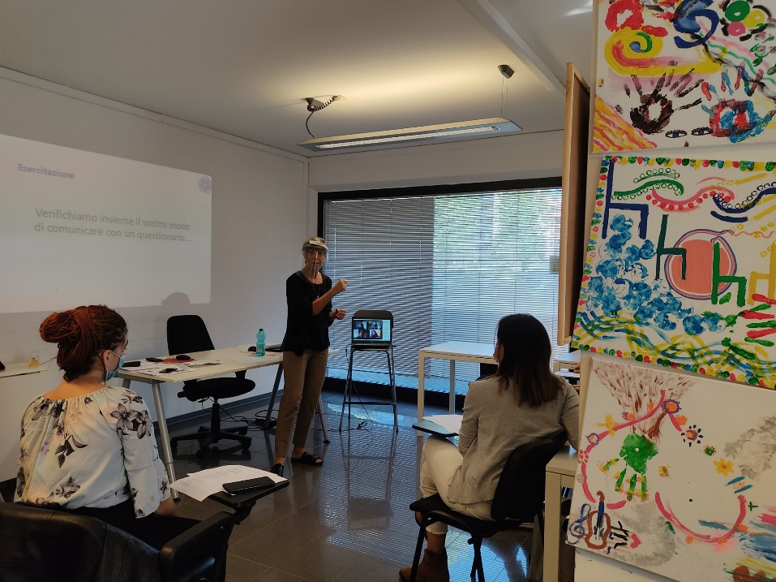
La formazione
Alcuni dati
32 persone adulte, scarsamente qualificate,
disoccupate di lungo corso
15 donne, 17 uomini
11 hanno preso parte alla precedente fase di
autovalutazione, 21 nuove
3 mesi ► Settembre – Dicembre 2021
3 moduli formativi di breve durata
(da 12 a 16 ore) – blended
1 workshop (4 ore) – in presenza

Slide 16
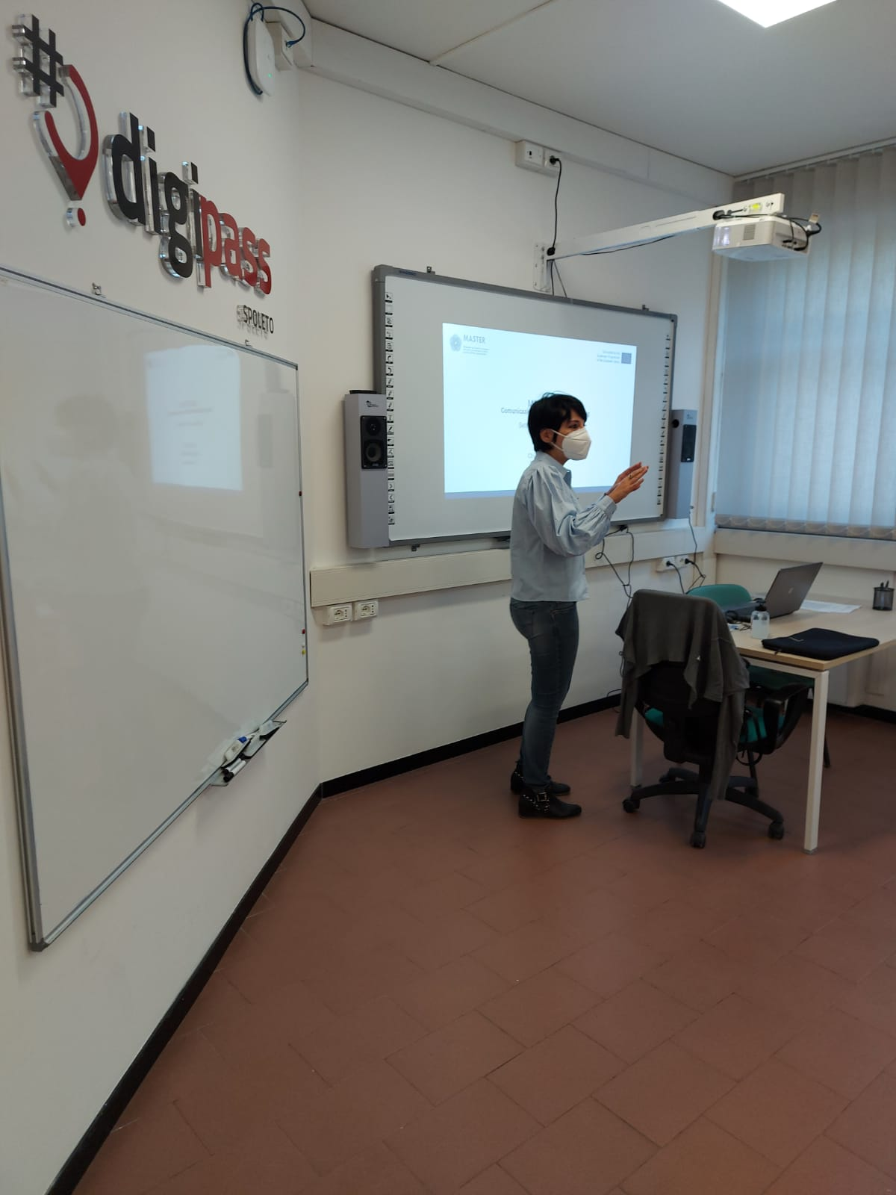
Il MASTER Plan
Il MASTER Plan è una linea guida per la sperimentazione di programmi di apprendimento personalizzato, volti a supportare gli adulti scarsamente qualificati nella partecipazione a percorsi formativi ed al mercato del lavoro, sviluppando e / o rafforzando la loro competenza personale, sociale e di apprendimento.
Il MASTER Plan include risultati di apprendimento, contenuti e metodologie didattiche.
I risultati di apprendimento del MASTER Plan sono stati sistematizzati sulla base del LifeComp, il framework europeo per la competenza personale, sociale e di apprendimento, sviluppato per facilitare la comprensione e sviluppare un linguaggio comune in riferimento a tale competenza.

Slide 17
Risultati di apprendimento e moduli formativi
Risultati di apprendimento – ref. Lifecomp | Moduli formativi
P2 Flessibilità | CRESCITA PERSONALE E PIANIFICAZIONE DELLO SVILUPPO PROFESSIONALE
S2 Comunicazione | COMUNICAZIONE E PUBLIC SPEAKING
S3 Cooperazione | LAVORARE IN GRUPPO
L1 Mentalità orientate alla crescita | CRESCITA PERSONALE E PIANIFICAZIONE DELLO SVILUPPO PROFESSIONALE
L2 Pensiero critico | CREATIVITÀ NELL’AFFRONTARE LE SFIDE
L3 Gestione dell’apprendimento | CRESCITA PERSONALE E PIANIFICAZIONE DELLO SVILUPPO PROFESSIONALE
Le competenze da affrontare per ciascun/a partecipante nei moduli formativi sono state selezionate, di concerto con ciascun partecipanti, secondo due criteri specifici:
pertinenza della/e competenza/e per il/la discente;
possibilità di acquisire/sviluppare ulteriormente tale competenza nel breve lasso di tempo a disposizione.
Ogni discente poteva selezionare da 1 a 3 corsi da frequentare.

Slide 18
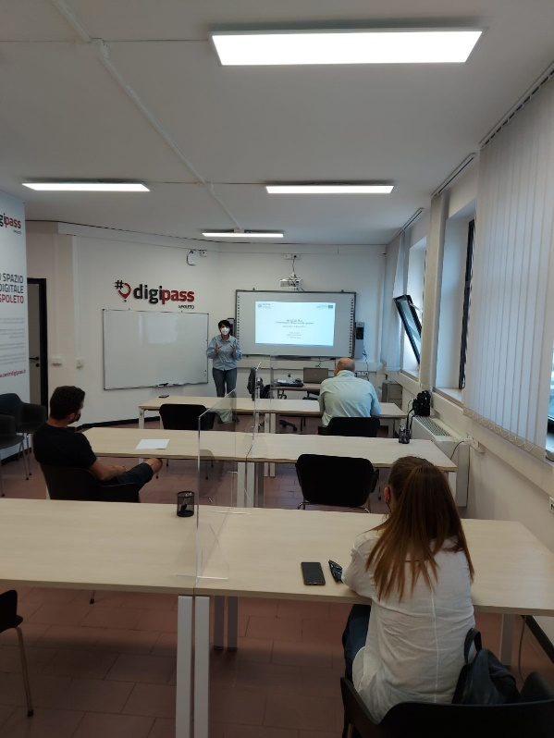
Metodologie e pratiche
Sessione individuale preliminare per spiegare/proporre/selezionare i corsi in base ai risultati dell'autovalutazione o per fare l'autovalutazione – coinvolgere i/le discenti
Articolazione e organizzazione flessibili in base alle esigenze degli/delle utenti - piccoli gruppi (da 3 a 10 persone)
Pratiche di accoglienza per far sentire l'utente a proprio agio, inclusa una chiara spiegazione dei risultati attesi in riferimento alle attività e ai risultati del corso, così da ridurre l'ansia e condividere i bisogni
Metodologie di apprendimento attivo: consentono ai/alle partecipanti di interiorizzare i risultati dell'apprendimento mettendo in pratica ciò che hanno appreso
Valorizzare le precedenti competenze ed esperienze di ogni discente
«Compiti a casa» (autoriflessione)
Sessioni di valutazione (cosa ho imparato oggi…)

Slide 19
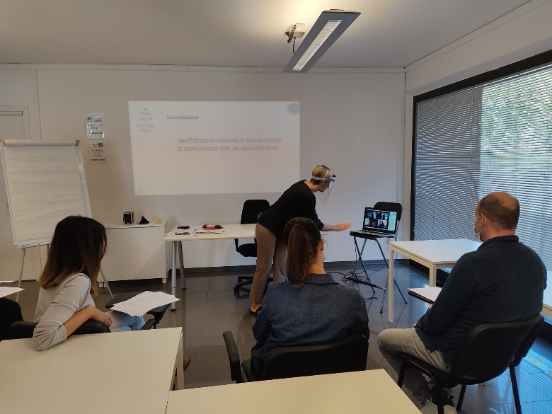
Alcune lezioni apprese…
Rilevanza del creare un contesto in cui i discenti si sentano sicuri e a proprio agio nell'esprimersi, nel riflettere sulle proprie competenze e nel farsi coinvolgere
Utilità di esercizi pratici o giochi di ruolo/scenari reali
I gruppi sono molto eterogenei – questa caratteristica rappresenta un valore aggiunto anziché un ostacolo per l'apprendimento
Importanza di chiedere continuamente un feedback

Slide 20
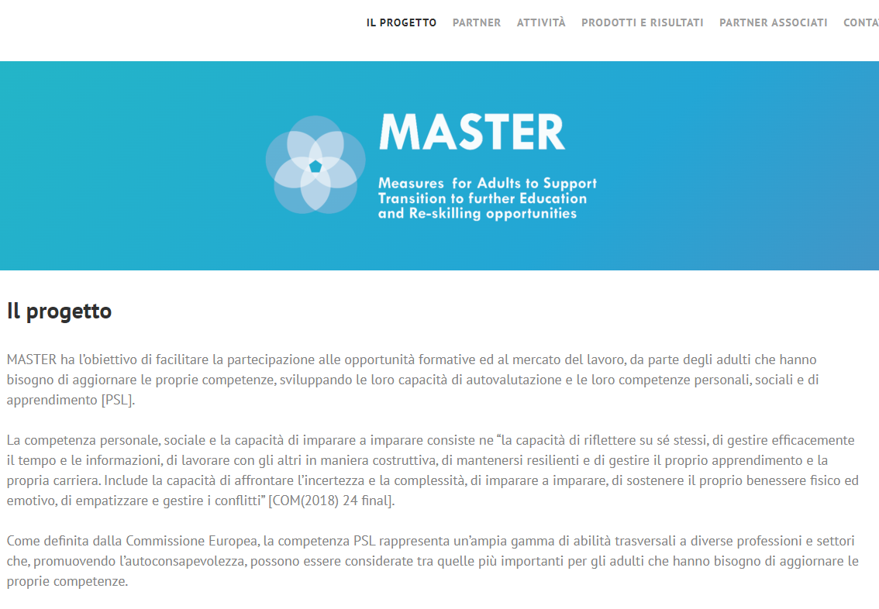
Grazie per l’attenzione!
Continuate a seguirci su https://www.master-project.it/

